Slide 1
Strategia rozwoju TerminalU LNG w Świnoujściu
Paweł Jakubowski, Prezes Zarządu
Polskie LNG
Międzyzdroje, 7 maja 2018 r.

Slide 2
Polskie lng s.a.
Właściciel i operator terminalu LNG w Świnoujściu
Świadczenie usług bazujących na zasadzie TPA
Stabilny i przewidywalny partner biznesowy
Współpraca z organizacjami branżowymi w kraju i zagranicą
Przychód regulowany oparty na taryfie
Wartość środków trwałych - 3 mld PLN
Odpowiedzialny za program rozbudowy terminalu LNG

Slide 3
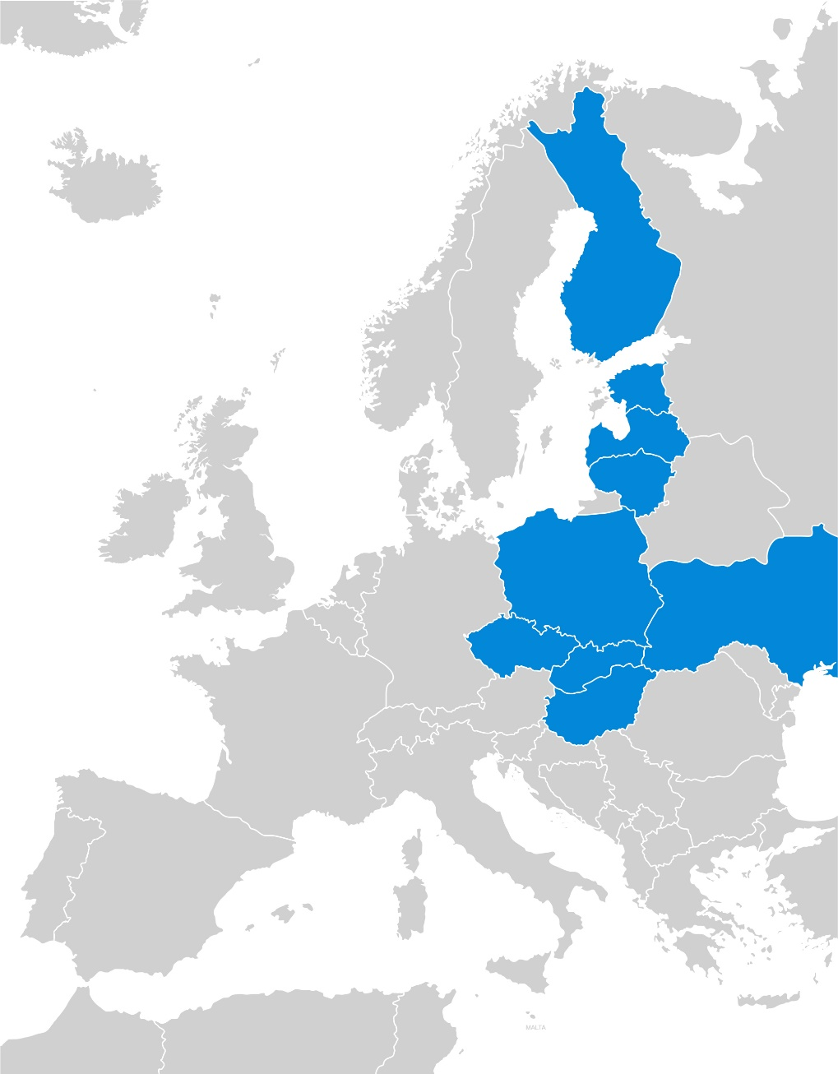
Rynek gazu ziemnego w krajach regionu CEE & BALTIc
PROGNOZA POPYTU DO ROKU 2035
Aktualne zapotrzebowanie na surowiec w Regionie CEE & Baltic wynosi około 81 mld m3/rok
Popyt na gaz ziemny wzrośnie do 91 mld m3/rok w 2035 r.
Źródło: ENTSOG
GŁÓWNE CZYNNIKI WZROSTU RYNKU
Zwiększona konkurencja vis-a-vis pozostałe źródła energii dostępne na rynku
Uwarunkowania prawne i środowiskowe – zwrot ku niskoemisyjnym źródłom
Gaz ziemny jako surowiec do produkcji energii elektrycznej
Sektor morski i transportu (LNG jako paliwo alternatywne)

Slide 4
Rynek Gazu ziemnego w polsce
Rozwój rynku LNG w Polsce:
Plany budowy floty statków z napędem LNG (np. Polferries) na Bałtyku
Wykorzystanie LNG w transporcie publicznym
49 stacji regazyfikacyjnych Small Scale LNG
3 stacje tankowania LNG
Projekt bunkierki LNG
Plany budowy instalacji bunkrujących w portach do 2025 r. (ust. o elektromobilności i paliwach alternatywnych)
Konsumpcja gazu ziemnego w Polsce w 2016 r. wyniosła 17,3 mld Nm3 (wzrost 5,7% r/r)
Projekt Bramy Północnej jako katalizator rozwoju rynku gazu ziemnego w regionie CEE & Baltic
Stabilny i stały wzrost rynku gazu w Polsce
Ok. 40 % kraju jest niezgazyfikowane
Source: BP

Slide 5
Koncepcja Bramy północnej
ZAŁOŻENIA:
Dywersyfikacja dostaw
Wzrost konkurencyjności na rynku gazu
Elastyczna i wydajna infrastruktura gazowa
Regionalne rynki gazu
PROJEKT BALTIC PIPE:
Bezpośrednie połączenie ze złożami gazu ziemnego w Norwegii
Przepustowość magistrali do 10 mld m3 rocznie
Data uruchomienia połączenia w 2022 r.
TERMINAL LNG W ŚWINOUJŚCIU:
Eksploatacja od 2016 roku
Obecna zdolność regazyfikacyjna 5 mld m3 rocznie + usługi przeładunku na autocysterny
Planowana rozbudowa do 7,5 mld m3 rocznie + rozwój usług dodatkowych
INTERKONEKTORY (program inwestycyjny Gaz-System):
Interkonektor Polska – Litwa
Interkonektor Polska – Czechy
Interkonektor Polska – Słowacja
Interkonektor Polska – Ukraina
Terminal LNG w Świnoujściu
Projekt Baltic Pipe

Slide 6
KORYTARZ PÓŁNOC -POŁUDNIE
INFRASTRUKTURA
Ukierunkowane podejście do potrzeb infrastrukturalnych
Integracja regionalna poprzez gazociągi krajowe i międzysystemowe
ŹRÓDŁA ZASILANIA
LNG, Norwegia, Południowy Korytarz Gazowy, źródła krajowe
Zintegrowany rynek regionalny w Europie Środkowo-Wschodniej oraz Południowo-Wschodniej
EFEKT DŹWIGNI INFRASTRUKTURALNEJ
Niskie koszty nowej infrastruktury, które przełożą się na korzystniejsze ceny dla odbiorców końcowych
Zwiększenie wydajności ekonomicznej gospodarek w regionie poprzez niższe koszty energii oraz konkurencję pomiędzy źródłami gazu
REGULACJE
Implementacja europejskich kodeksów sieci oraz rozwiązań rynkowych
Stworzenie warunków do obrotu surowcem w regionie
Terminal LNG
Połączenia międzysystemowe
Produkcja krajowa

Slide 7
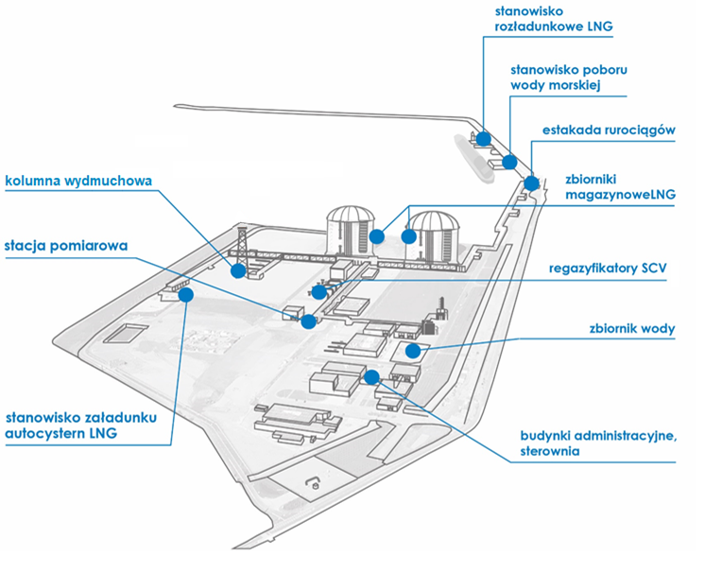
TERMINAL LNG W ŚWINOUJŚCIU
Zdolność regazyfikacyjna
5 mld Nm³ rocznie – obecnie
7,5 mld Nm³ rocznie (w realizacji);
LNG Offloading
Instalacja dedykowana do odbioru LNG ze statków o pojemności od 120,000 do 216,000 m³ (jednostki typu Q-Flex)
Parametry statków: zanurzenie: do 12.5 m, długość: do 315 m
Zdolności magazynowe
Dwa zbiorniki LNG o pojemnościach 160,000 m³ LNG każdy
Możliwość rozbudowy o trzeci zbiornik (dedykowany teren)
Zdolności regazyfikacyjne
Zarezerwowane: 570,000 Nm³/h (100%)

Slide 8
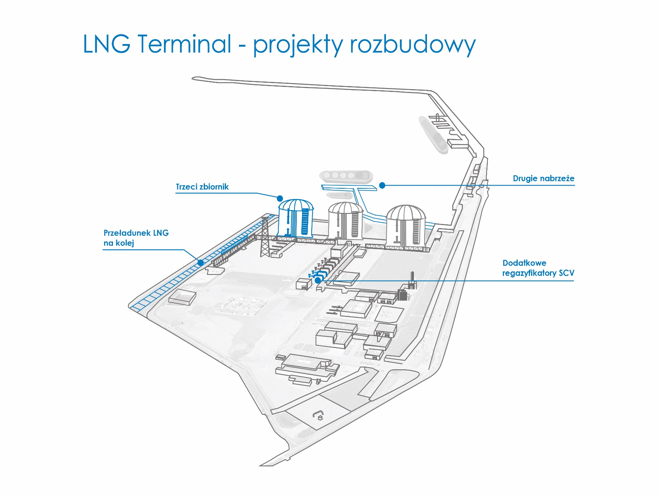
Program rozbudowy TERMINALu LNG W ŚWINOUJŚCIU

Slide 9
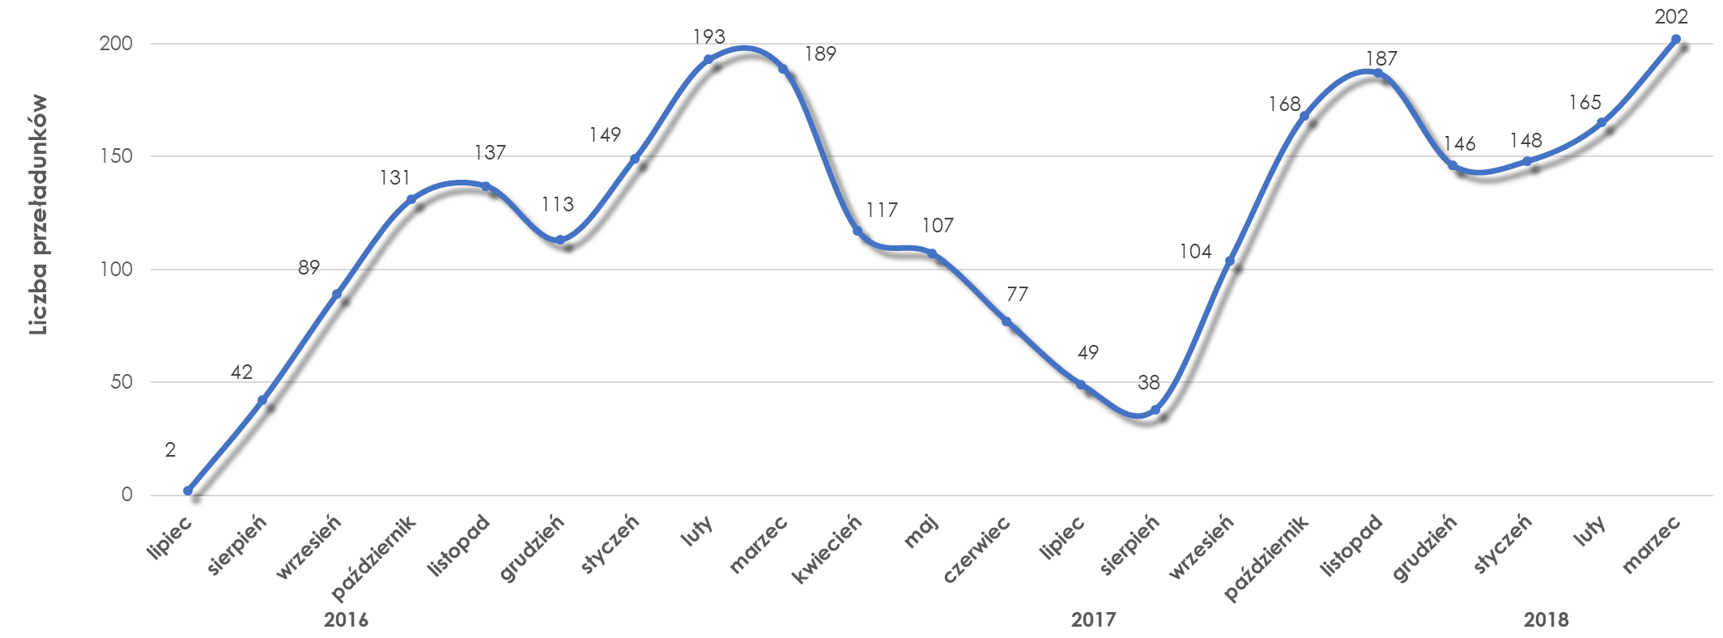
Liczba przeładunków lng na autocysterny
Ponad 2 500 załadowanych autocystern od początku II kw. 2016 r.
Rosnąca liczba konsumentów zagranicznych
Planowana rozbudowa infrastruktury przeładunkowej odpowiedzią na rosnące zapotrzebowanie rynku

Slide 10
Nowe możliwości rozwoju rynku LNG
Region Bałtycki
Bunkrowanie LNG
Załadunek bunkierek LNG
Załadunek LNG na mniejsze jednostki
Przeładunek LNG (transshipment)
Region CEE
Logistyka intermodalna LNG
Transport drogowy LNG
Zastosowanie LNG jako paliwa
Regazyfikacja typu peak shaving oraz satellite station
BALTIC
CEE

Slide 11
Dziękuję za uwagę

